Slide 1
Desenvolvimento de Software II
3º Modulo

Slide 2
Arrays - Principais Características
  Arrays são objetos que armazenam diversas variáveis do mesmo tipo.
  Podem conter variáveis de referência primitivas ou de objeto.

Slide 3
Array - Sintaxe
  O nome de um array segue os mesmos padrões das demais variáveis em Java seguido de um par de colchetes [].
  Declarando um Array:
    String vetNome[] = new String[5];
    Cliente vetCliente[] = new Cliente[12];
    int idades[] = { 25,39,45,58};
    String casais[][]=new String[3] [2];

Slide 4
Array – Atribuição de Valores
  vetNome[0]=“Paula”;
  vetCliente[8]=cli;
  Idades[] = {1,5,8,12};
  casais[1][1]=“Maria”;
  casais[][]={{“José”,”Maria”},{“Barth”,”Indira”},{“Aquira”,”Paola”}};
  vetCliente[1].setNome(“João”);
Array – Leitura de Valores
  System.out.println(vetCliente[1].getNome());

Slide 5
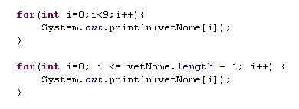
Array - Repetição

Slide 6
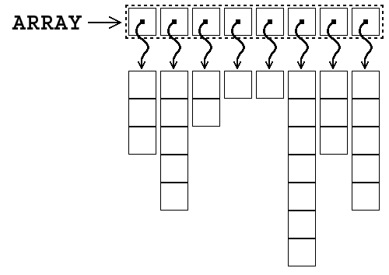
Arrays multidimensionais (Matrizes)
  Matrizes em java são, na verdade, arrays de arrays

Slide 7
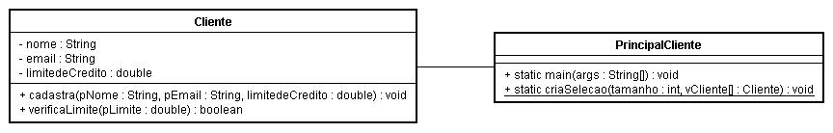
Analise o código e implemente o exemplo a seguir:

Slide 8
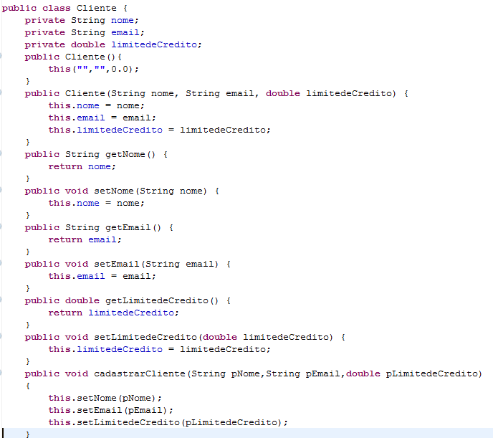
Classe Cliente

Slide 9
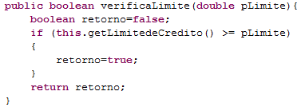
Classe Cliente

Slide 10
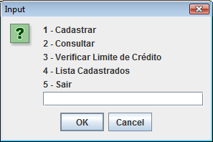
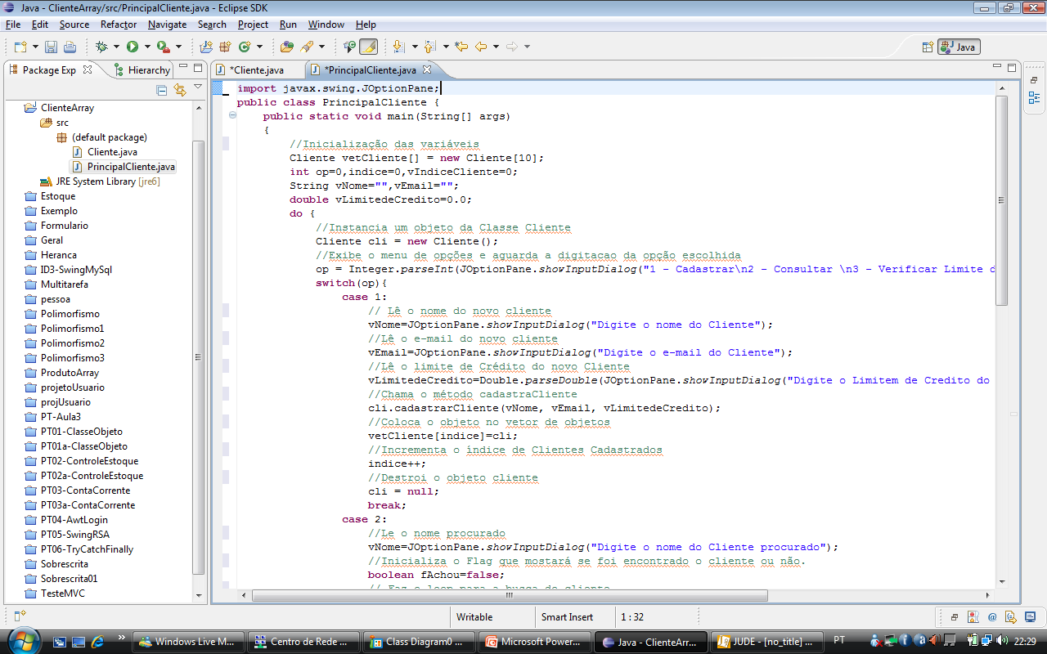
Classe PrincipalCliente

Slide 11
Classe PrincipalCliente
  Implementação do cadastro de Cliente

Slide 12
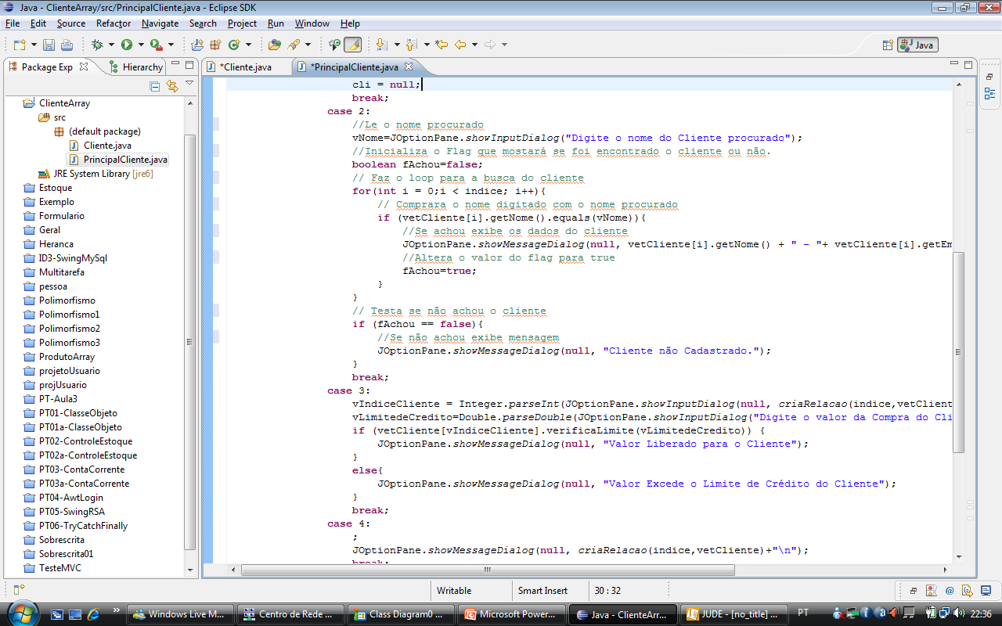
Classe PrincipalCliente
  Implementa a consulta de clientes:

Slide 13
Classe PrincipalCliente
  Implementa a consulta de limite de crédito.

Slide 14
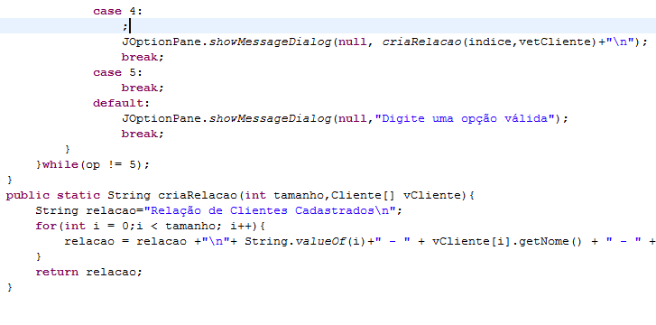
Classe PrincipalCliente
  Implementa a Listagem de clientes.

